Slide 1








BASE DE DATOS II
Lenguaje procedural, funciones, vistas y triggers
Romario Tola Quispe

Slide 2



Preguntas teoricas

Slide 3


1. Defina que es lenguaje procedural en MySQL.
Es un tipo de lenguaje de programación que se basa en una serie de instrucciones que se ejecutan de manera secuencial para completar una tarea o resolver un problema.
El SQL procedimental de MySQL permite a los desarrolladores escribir bloques de código que se ejecutan de manera secuencial

Slide 4

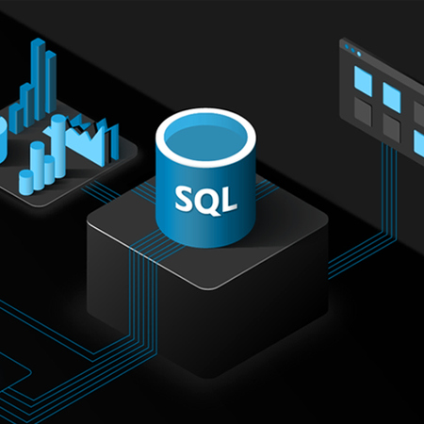
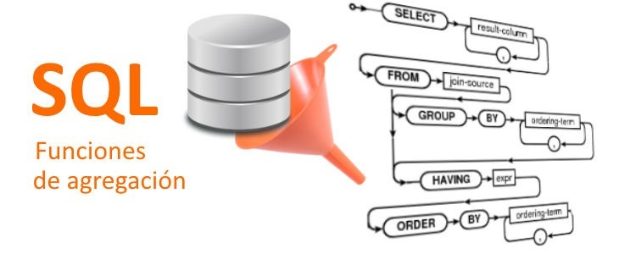

2. Defina que es una función en MySQL.
Las funciones son piezas de código que reciben datos de entrada, realizan operaciones con ellos y luego devuelven un resultado.

Slide 5


3. Cuál es la diferencia entre funciones y procedimientos almacenados.
Valor de retorno: Una diferencia fundamental es que las funciones siempre tienen un valor de retorno, mientras que los procedimientos almacenados pueden no tenerlo.
Contexto de ejecución: Las funciones se evalúan en el contexto de una consulta y pueden interactuar directamente con los datos en la base de datos. Por otro lado, los procedimientos almacenados se ejecutan en un contexto separado y pueden contener operaciones más complejas, como transacciones y manipulación de variables, que no están directamente relacionadas con las consultas.
vs

Slide 6

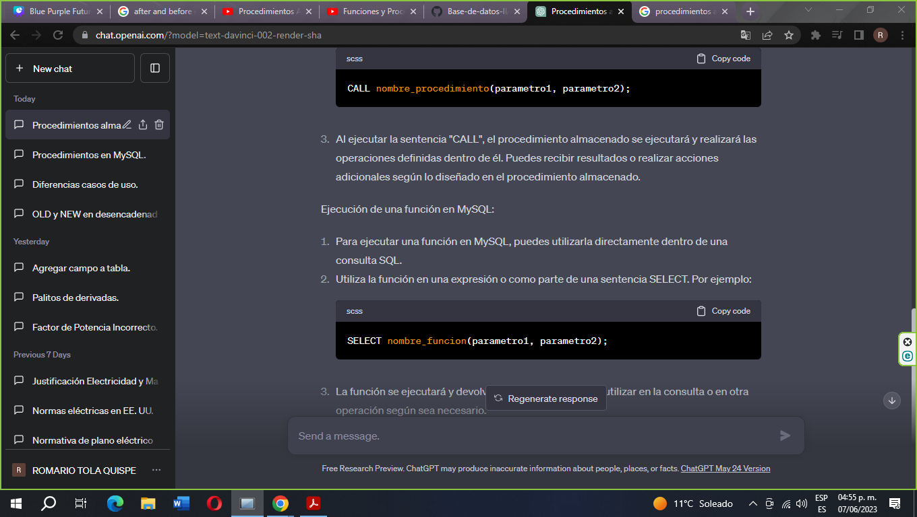
4. Cómo se ejecuta una función y un procedimiento almacenado.
Para ejecutar un procedimiento almacenado en MySQL, primero debes asegurarte de tener los permisos adecuados para ejecutarlo.
Utiliza la sentencia "CALL" seguida del nombre del procedimiento almacenado y los parámetros necesarios entre paréntesis.
Para ejecutar una función en MySQL, puedes utilizarla directamente dentro de una consulta SQL.
Utiliza la función en una expresión o como parte de una sentencia SELECT.

Slide 7

5. Defina que es una TRIGGER en MySQL.
Un trigger o disparador es una regla que se asocia a una tabla. Mediante esta regla, se ejecutan una serie de instrucciones cuando se producen ciertos eventos sobre una tabla. Los eventos son: INSERT, UPDATE o DELETE.

Slide 8


A que se refiere cuando se habla de eventos en TRIGGERS
Son las operaciones o acciones específicas que ocurren en una tabla y que desencadenan la ejecución del trigger. Estos eventos pueden ser:
Inserción (INSERT): Ocurre cuando se agrega una nueva fila a la tabla.
Actualización (UPDATE): Ocurre cuando se modifican los valores de una o varias filas existentes en la tabla.
Eliminación (DELETE): Ocurre cuando se elimina una o varias filas de la tabla.

Slide 9
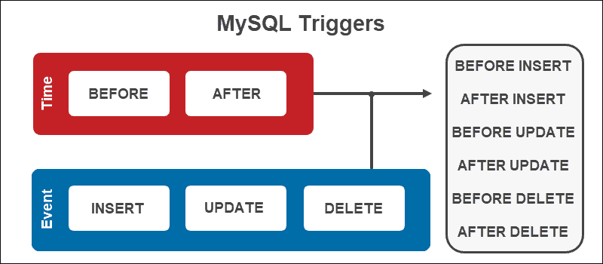
En un trigger que papel juega los conceptos(cláusulas) BEFORE o AFTER
La cláusula "BEFORE" activa el desencadenador antes de la operación de modificación, permitiendo realizar acciones previas o validaciones adicionales.
La cláusula "AFTER" activa el desencadenador después de la operación de modificación, lo que permite realizar acciones posteriores o trabajar con los valores actualizados.

Slide 10


En un trigger que papel juega las variables OLD y NEW
En MySQL, los términos "OLD" y "NEW" se utilizan en los desencadenadores (triggers) para referirse a los valores antiguos y nuevos de una fila afectada durante una operación de modificación de datos (como una inserción, actualización o eliminación).
Cuando se ejecuta un desencadenador, se activa en respuesta a un evento específico, como una inserción, actualización o eliminación de una fila en una tabla. Durante la ejecución del desencadenador, se pueden acceder a los valores antiguos y nuevos de la fila afectada utilizando las palabras clave "OLD" y "NEW".

Slide 11
Preguntas practicas

Slide 12
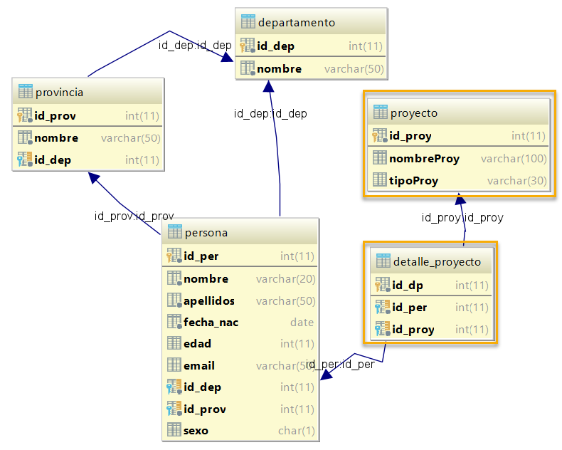
9. Crear la siguiente Base de datos y sus registros.
Agregar minimamente 2 registros a cada tabla

Slide 13
10.Crear una función que sume los valores de la serie Fibonacci.
○ El objetivo es sumar todos los números de la serie fibonacci desde una
cadena.
○ Es decir usted tendrá solo la cadena generada con los primeros N números
de la serie fibonacci y a partir de ellos deberá sumar los números de esa
serie.
○ Ejemplo: suma_serie_fibonacci(mi_metodo_que_retorna_la_serie(10))
■ Note que previamente deberá crear una función que retorne una
cadena con la serie fibonacci hasta un cierto valor.
1. Ejemplo: 0,1,1,2,3,5,8,.......
■ Luego esta función se deberá pasar como parámetro a la función que
suma todos los valores de esa serie generada.

Slide 14
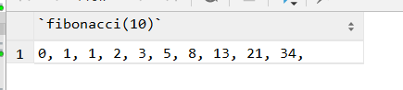
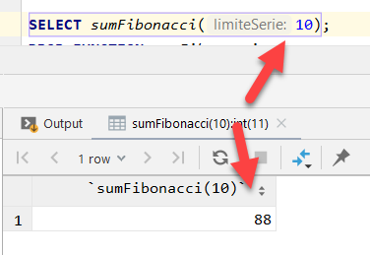
○ Adjuntar el código SQL generado y una imagen de su correcto
funcionamiento.

Slide 15
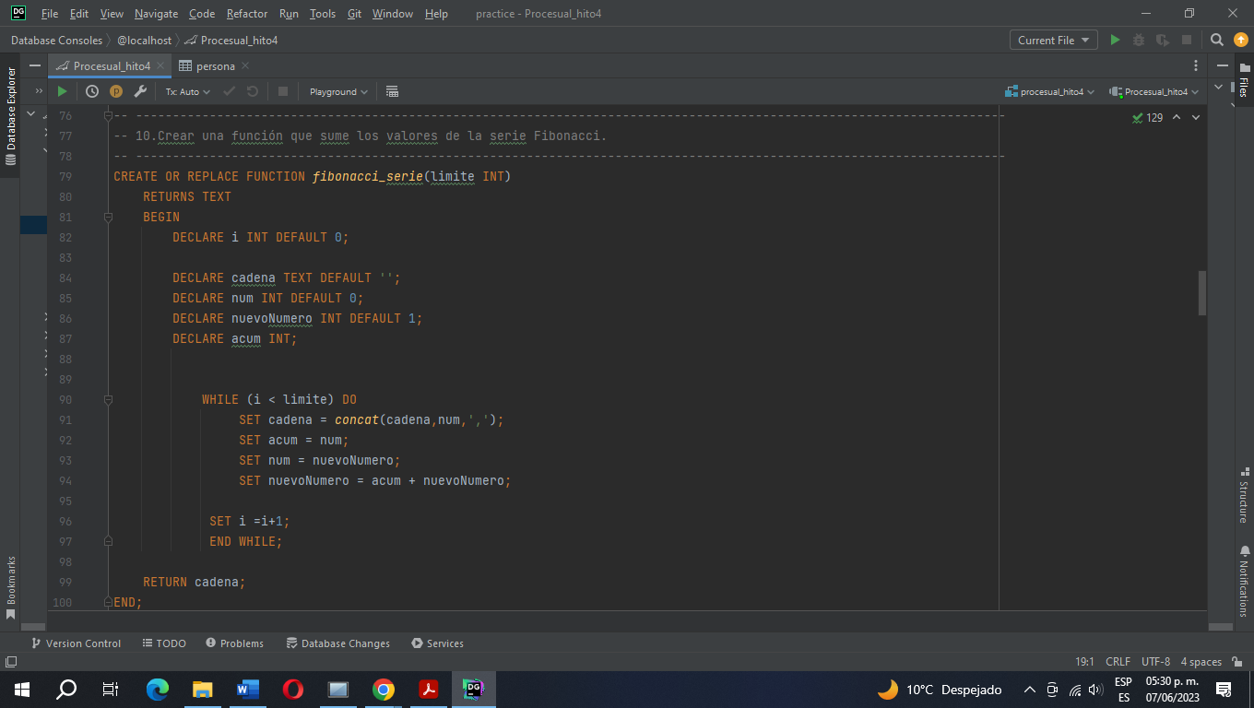
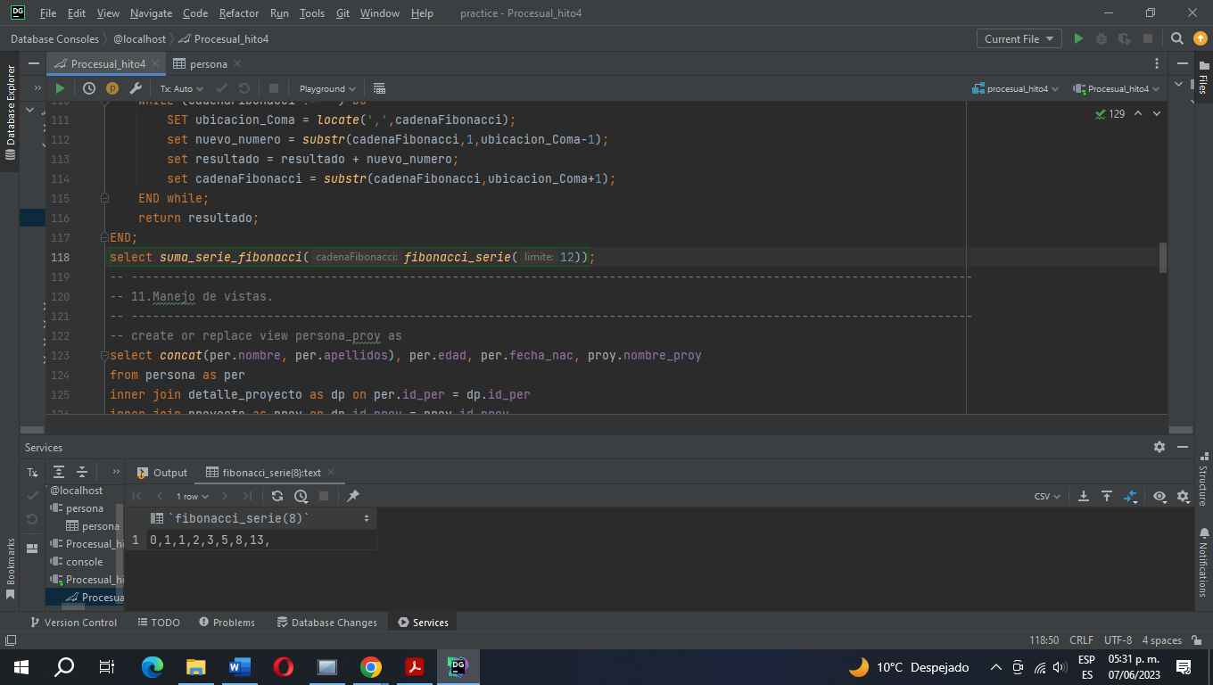

Slide 16
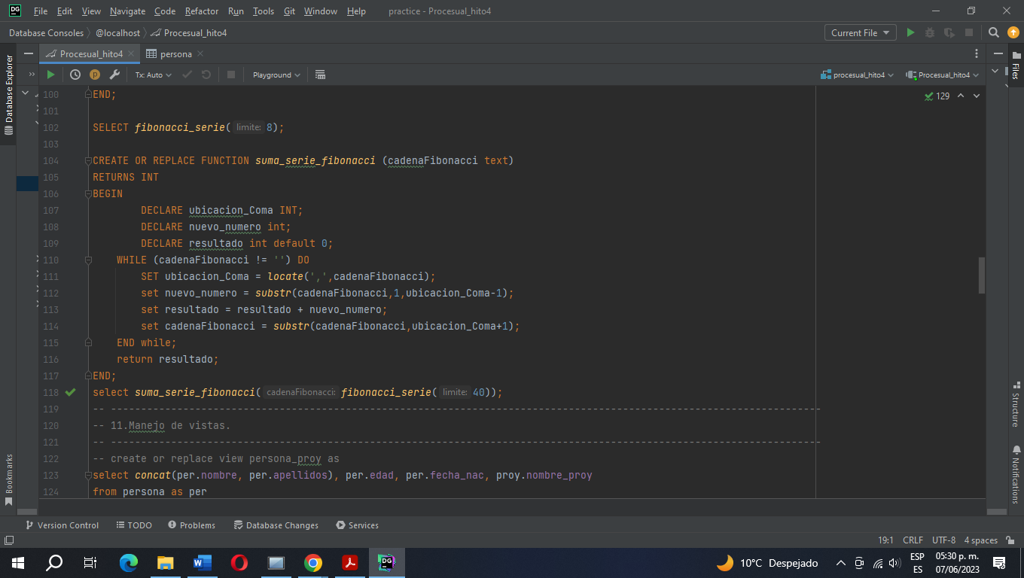
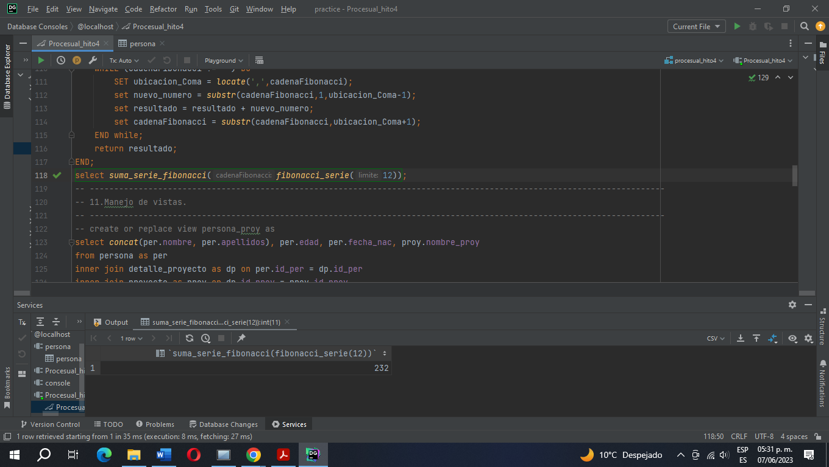

Slide 17
11.Manejo de vistas.
○ Crear una consulta SQL para lo siguiente.
■ La consulta de la vista debe reflejar como campos:
1. nombres y apellidos concatenados
2. la edad
3. fecha de nacimiento.
4. Nombre del proyecto
○ Obtener todas las personas del sexo femenino que hayan nacido en el
departamento de El Alto en donde la fecha de nacimiento sea:
1. fecha_nac = '2000-10-10'
LA CONSULTA GENERADA PREVIAMENTE CONVERTIR EN UNA VISTA

Slide 18
12.Manejo de TRIGGERS I.
○ Crear TRIGGERS Before or After para INSERT y UPDATE aplicado a la tabla
PROYECTO
■ Debera de crear 2 triggers minimamente.
○ Agregar un nuevo campo a la tabla PROYECTO.
■ El campo debe llamarse ESTADO
○ Actualmente solo se tiene habilitados ciertos tipos de proyectos.
■ EDUCACION, FORESTACION y CULTURA
○ Si al hacer insert o update en el campo tipoProy llega los valores
EDUCACION, FORESTACIÓN o CULTURA, en el campo ESTADO colocar el valor
ACTIVO. Sin embargo se llegat un tipo de proyecto distinto colocar
INACTIVO

Slide 19
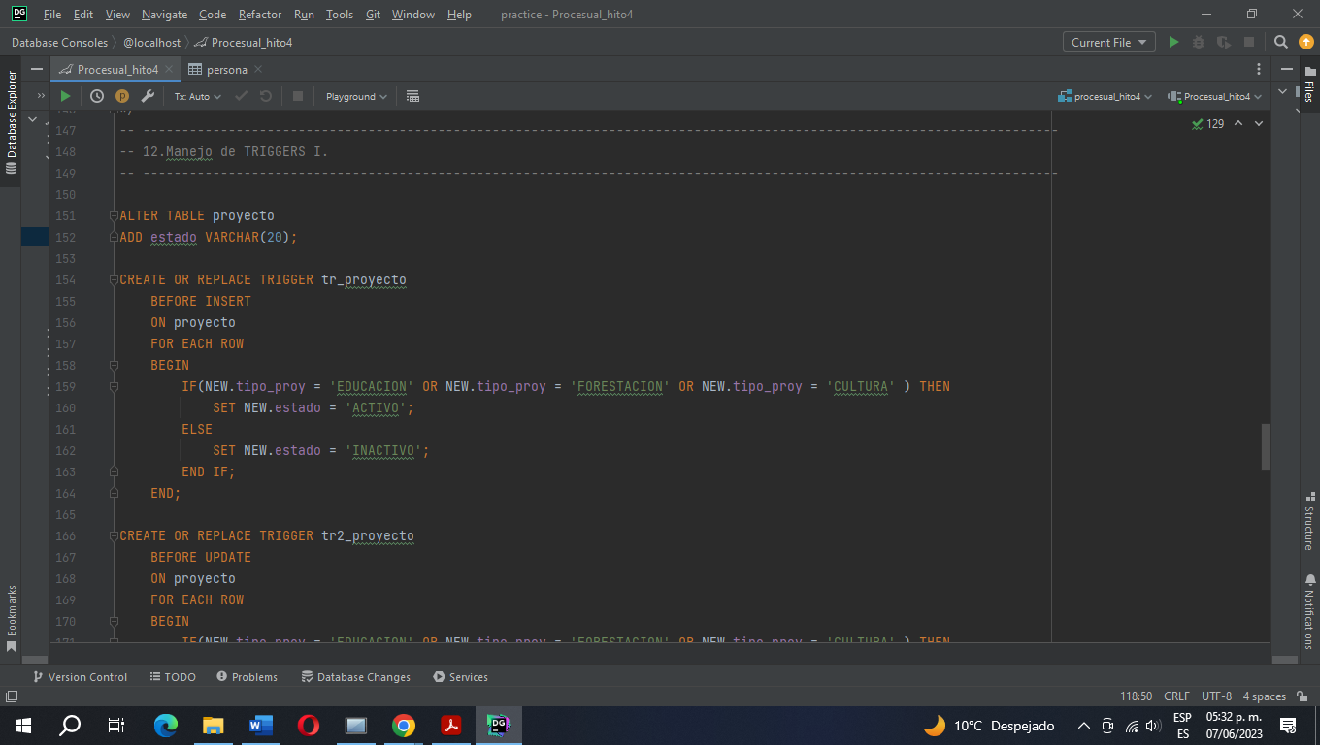
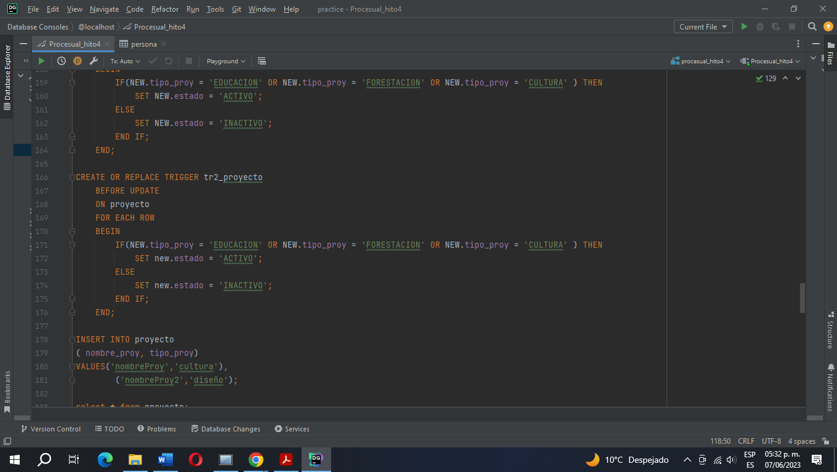

Slide 20
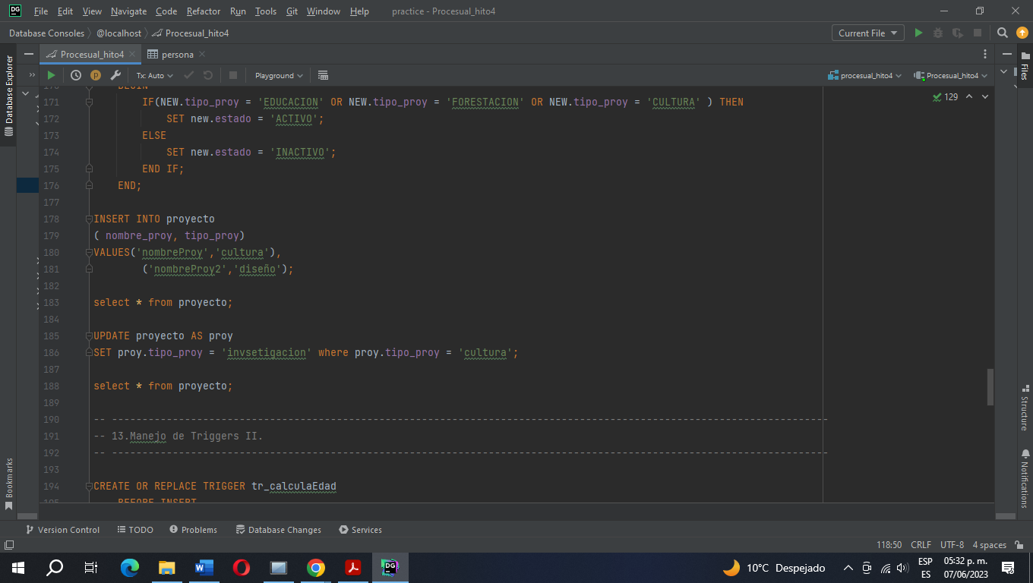
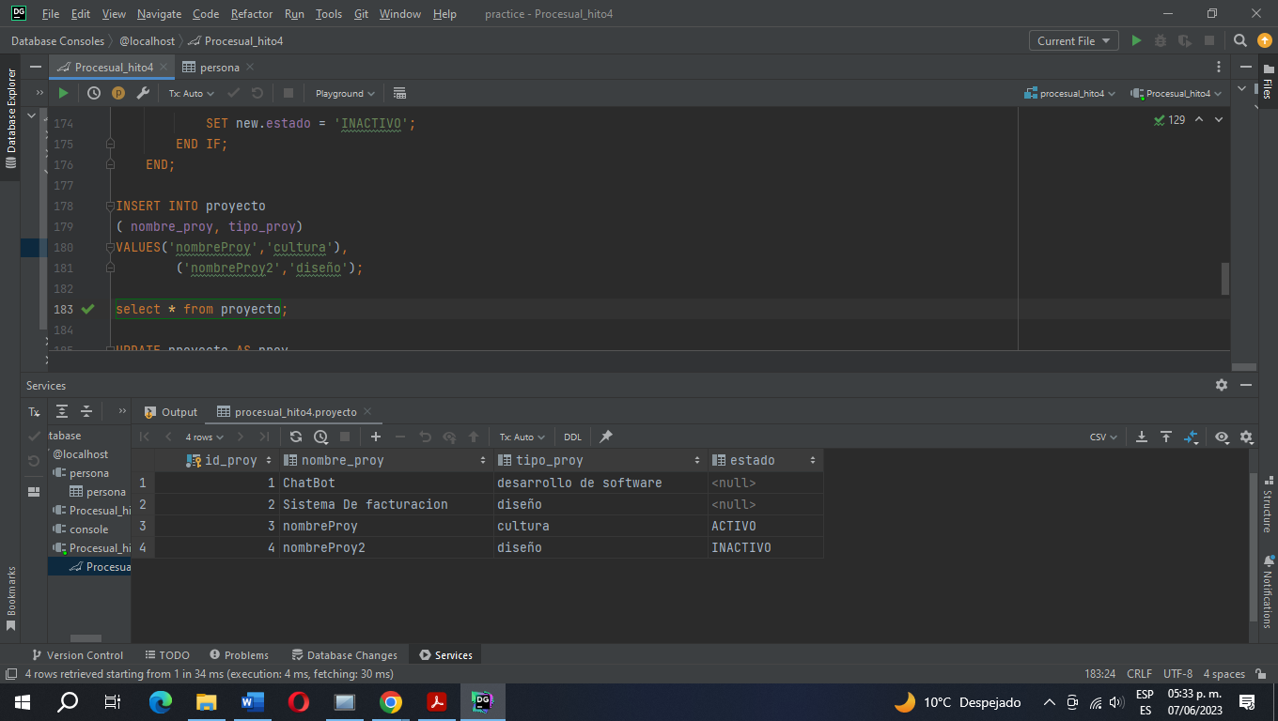

Slide 21
13.Manejo de Triggers II.
○ El trigger debe de llamarse calculaEdad.
○ El evento debe de ejecutarse en un BEFORE INSERT.
○ Cada vez que se inserta un registro en la tabla PERSONA, el trigger debe de
calcular la edad en función a la fecha de nacimiento.

Slide 22
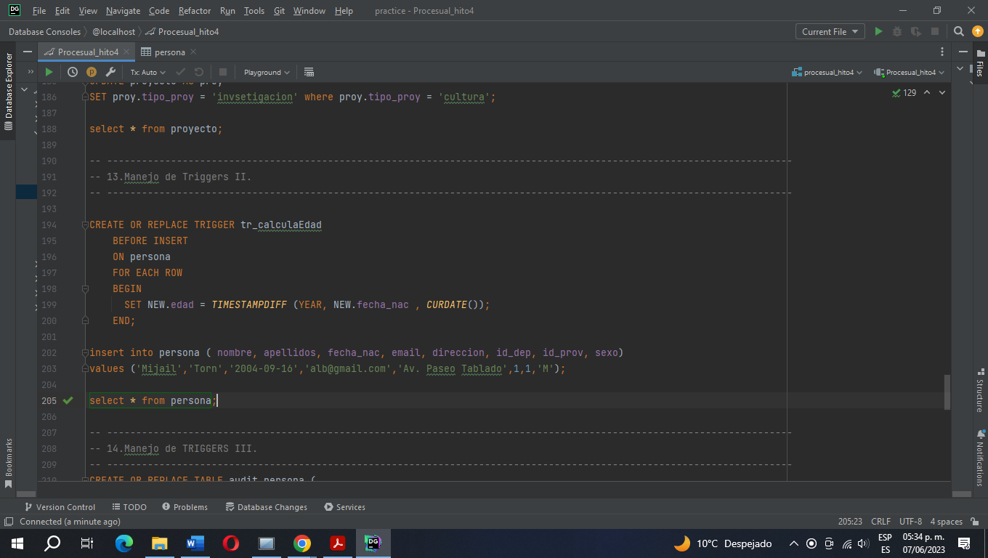
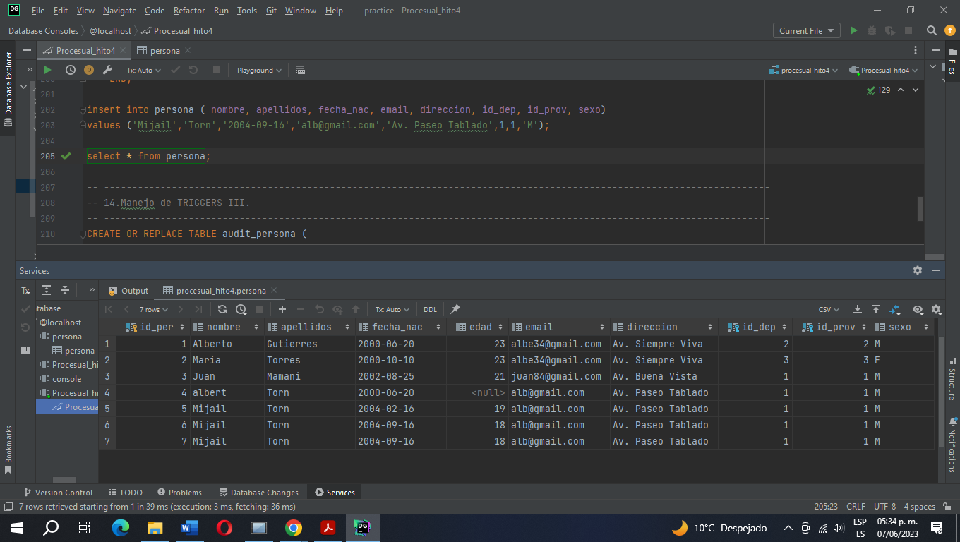

Slide 23
14.Manejo de TRIGGERS III.
○ Crear otra tabla con los mismos campos de la tabla persona(Excepto el
primary key id_per).
■ No es necesario que tenga PRIMARY KEY.
○ Cada vez que se haga un INSERT a la tabla persona estos mismos valores
deben insertarse a la tabla copia.
○ Para resolver esto deberá de crear un trigger before insert para la tabla
PERSONA.

Slide 24
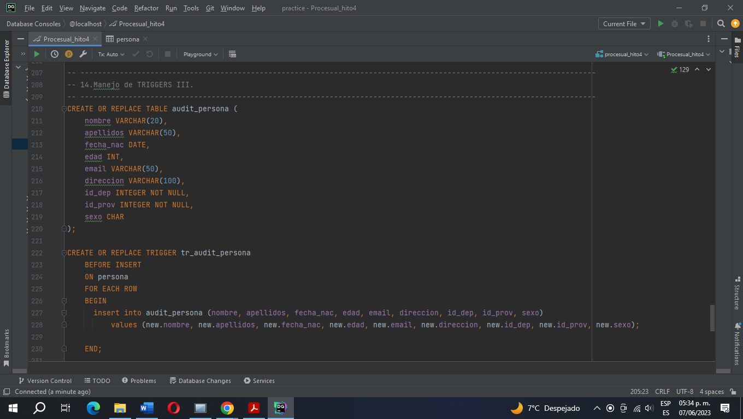

Slide 25
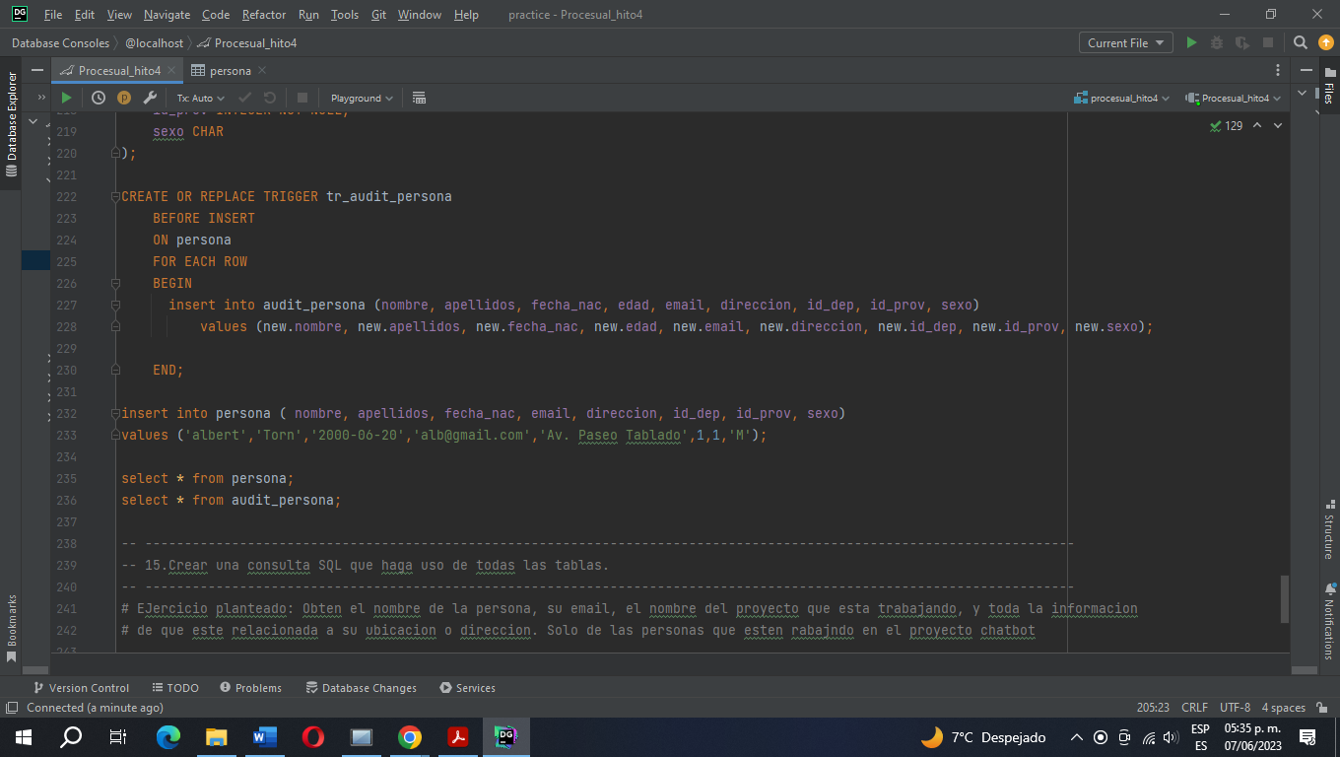
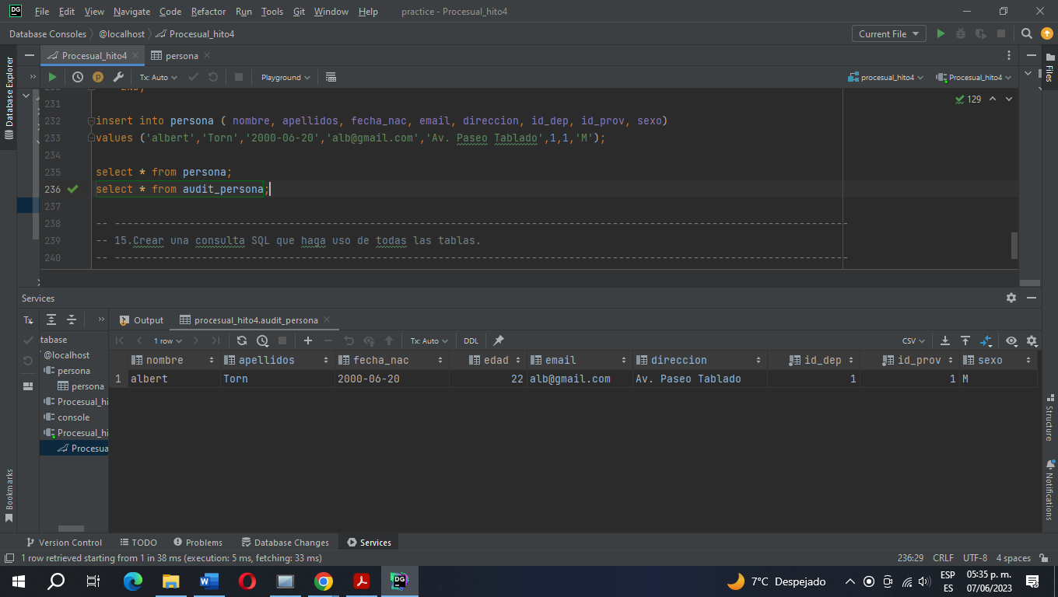

Slide 26
15.Crear una consulta SQL que haga uso de todas las tablas.
○ La consulta generada convertirlo a VISTA
○ Resultado esperado.

Slide 27
GRACIAS!!

